Slide 1
2021

Slide 3
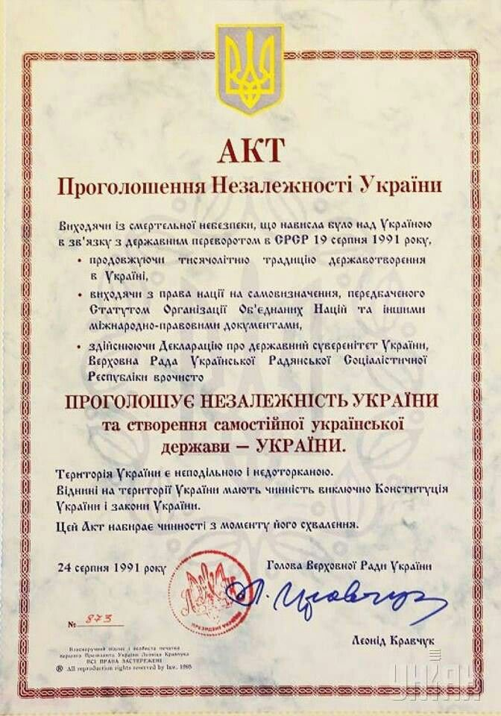
Акт проголошення незалежності від 24 серпня було підтверджено більшістю голосів на грудневому всеукраїнському референдумі. Новини від 20 лютого 1992 року повідомляють, що саме це стало підставою для остаточного визначення святкової дати, депутатами першого скликання. Вперше у серпні День Незалежності України було відзначено у 1992. З того часу весь український народ традиційно відзначає це свято 24 серпня.

Slide 4
ЦІКАВІ ФАКТИ ПРО УКРАЇНУ

Slide 5
ЦІКАВІ ФАКТИ ПРО УКРАЇНУ

Slide 6
ЦІКАВІ ФАКТИ ПРО УКРАЇНУ

Slide 7
ЦІКАВІ ФАКТИ ПРО УКРАЇНУ

Slide 9
